Slide 1

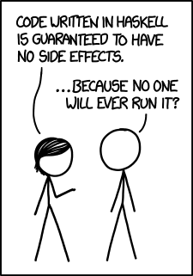

Slide 2
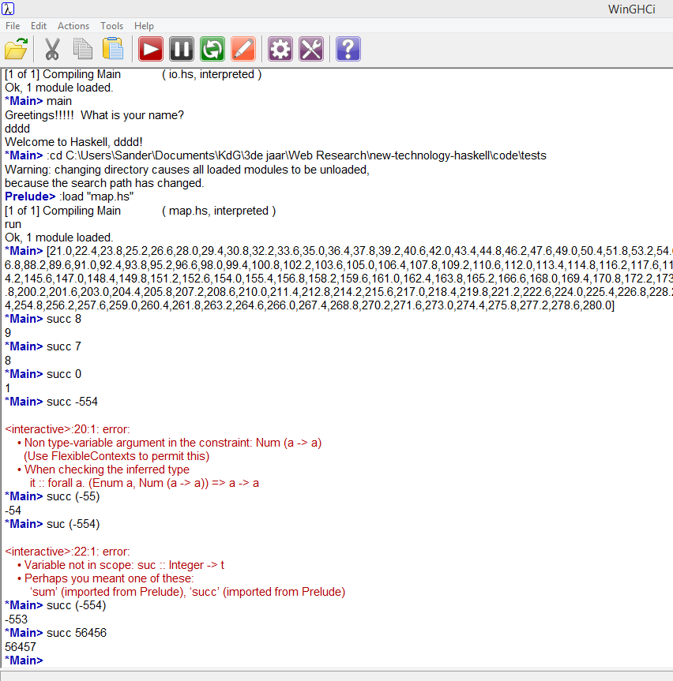
GHCi
Compiler
WinGHCi

Slide 3
Functies
Function application
Infix function
Geen volgorde
Niet beginnen met hoofdletter
Teken ‘

Slide 4
Condities
If.. Then..
Else verplicht

Slide 5
Lists
Arrays
Strings
++
:
!!
Vergelijken
Texas ranges
List comprehension

Slide 6
Tuples
Verschillende types
Elke grootte ander type
List comprehension

Slide 7
Hulpmiddelen
Stack
Cabal
Hackage
Haddock
…

Slide 8
Frameworks
Happstack
Snap
Yesod
Scotty
…

Slide 9
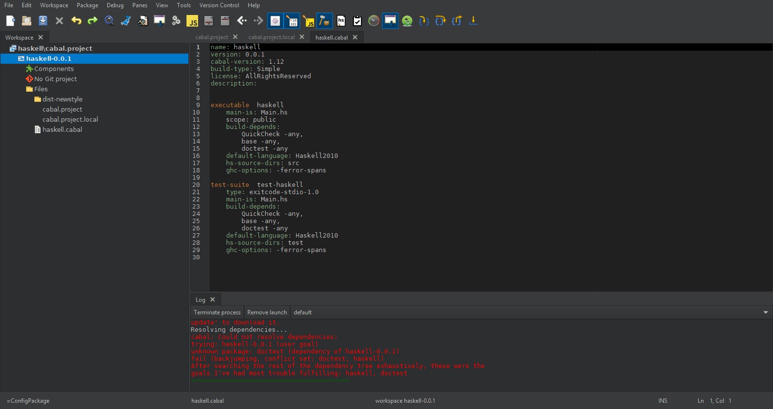
IDEs
Extensies
Leksah

